Slide 1
الاشارات التحكيمية في لعبة الكرة الطائرة

Slide 3
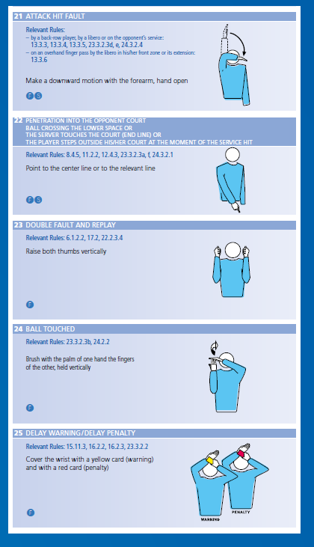

Slide 4
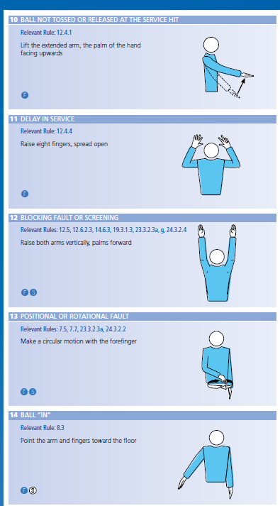

Slide 5
